Slide 1
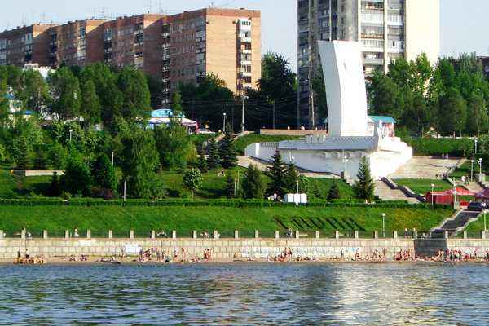
Путешествие по родному городу.
Государственное бюджетное общеобразовательное учреждение Самарской области средняя общеобразовательная школа №1 «Образовательный центр» п.г.т. Стройкерамика муниципального района Волжский Самарской области структурное подразделение «Детский сад «Солнышко»
Автор. Воспитатель Жижина Светлана Михайловна.

Slide 2
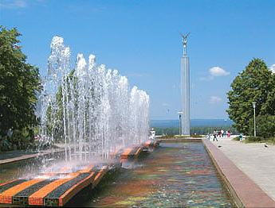
Самара
Самара - наш город родной и прекрасный! Самара - наш светлый, безоблачный край. Мы любим его и отнюдь не напрасно Живём и находим в нём собственный рай! И волжских просторов - широких и чистых Никто не забудет - нигде, никогда! А гор жигулёвских, вершин серебристых, Нам видеть и помнить дано навсегда! Самара, ты в сердце огонь разжигаешь! Отчизне своей мы готовы служить. Ты пламенем жизни вовеки сияешь, И Родину нашу нельзя не любить! Майя Юрасова.

Slide 3
Самарский театр оперы и балета

Slide 4
Самарский театр драмы им. М.Горького

Slide 5
Самарский областной историко-краеведческий музей им. П.В. Алабина

Slide 6
Детская галерея

Slide 7
Музейно-выставочный центр «Самара Космическая»

Slide 8
Монумент «Скорбящей Матери Родине»

Slide 9
Памятник самолету-штурмовику ИЛ-2

Slide 10
Стела «Ладья»

Slide 11
Набережная Самары

Slide 12
Самарский железнодорожный вокзал

Slide 13
Улица Ленинградская

Slide 14
Вертолётная смотровая площадка

Slide 15
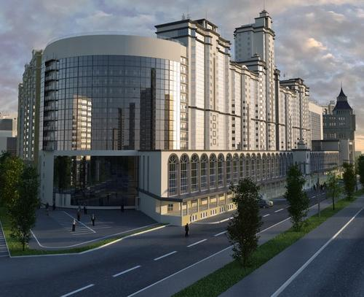
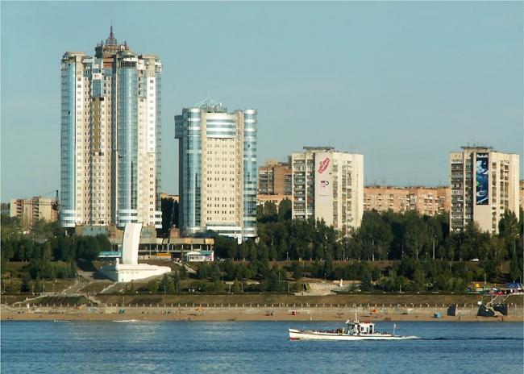
С каждым годом хорошеет Самара. Красивые площади, широкие улицы и проспекты, россыпи изумрудных скверов и парков, волшебный аромат цветущих садов, серебристые струи фонтанов, радуга цветочных ковров великолепных набережных, причалы с белоснежными теплоходами... Таков сегодняшний облик нашего города, по праву именуемый жемчужиной Жигулей!

Slide 16
Использованные ресурсы
http://www.liveinternet.ru/users/genny-rio/post298177820/ - музей Самара космическая
http://www.baby.ru/blogs/post/112316467-28528175/ - Ладья
http://samara.at.ua/news/samye_krasivye_mestasamary/2013-02-07-150 - театр драмы им.М.Горького
http://vk.com/wall137353508_789 - театр оперы и балета
http://img.fotki.yandex.ru/get/2/saneshkin.0/0_c42_2c428741_XL - Вечный огонь
http://avia.vvatu.ru/_ph/2/46084807.jpg - штурмовик
http://www.kartinki24.ru/uploads/gallery/main/414/kartinki24_city_0391.jpg - краеведческий музей им. П.В.Алабина
http://media.nn.ru/data/forum/images/2012-08/54498658-0_79db3_ea602440_-1-xl.jpg - набережная
http://lightangel.ucoz.ru/_ph/11/869436443.jpg - железнодорожный вокзал
http://micediscount.ru/upload/resize_cache/iblock/741/800_800_1/7410ba8386bfc769432fe0f38ad37c98.JPG - улица Ленинградская
http://img1.liveinternet.ru/images/attach/c/6/90/971/90971707_e8ebf6410bfd.jpgв - новый район Самары
http://s59.radikal.ru/i164/1012/02/c4818b824674.png - филармония
http://flamber.ru/files/photos/1160060741/1185979214_g.jpg - памятник Чапаеву
http://img-fotki.yandex.ru/get/6407/138915155.26/0_8f455_147c81fc_L - фонтан на площади Славы
http://samara.igid.ru/dostoprimechatelnosti - вид на город с Волги
http://drugoigorod.ru/wp-content/uploads/2014/03/verto.jpg - вертолётная смотровая площадка
http://samara.go2all.ru/imgs/33/12/60093.jpg - детская галерея
http://www.samaragips.ru/content/works/JK%20Moskva_600.jpg – вид на Самару с Волги

